Slide 1
T1
T4
T2
T3
T5

Slide 2
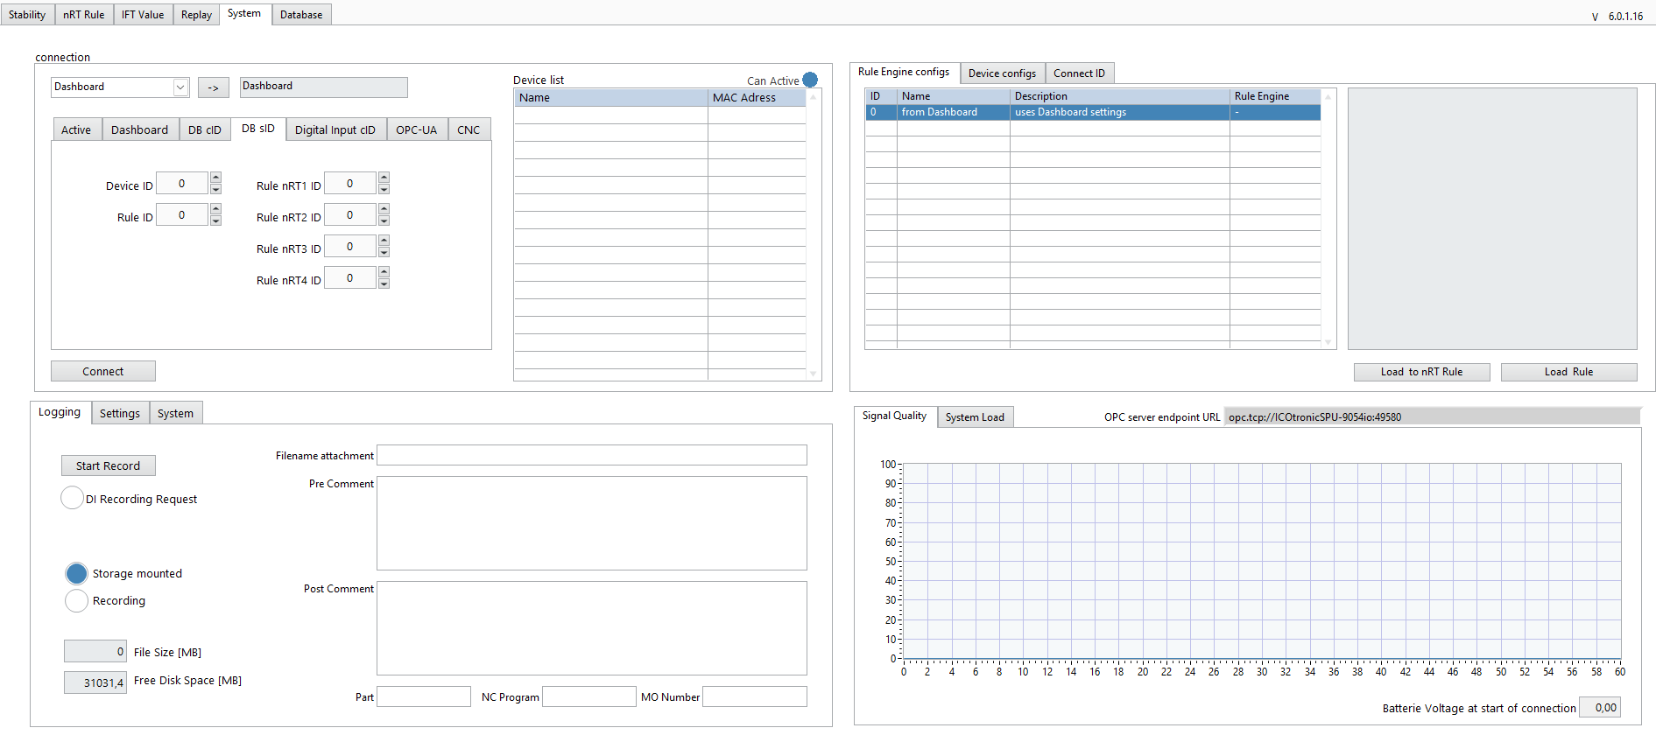
S1
S2
S3
S4

Slide 3
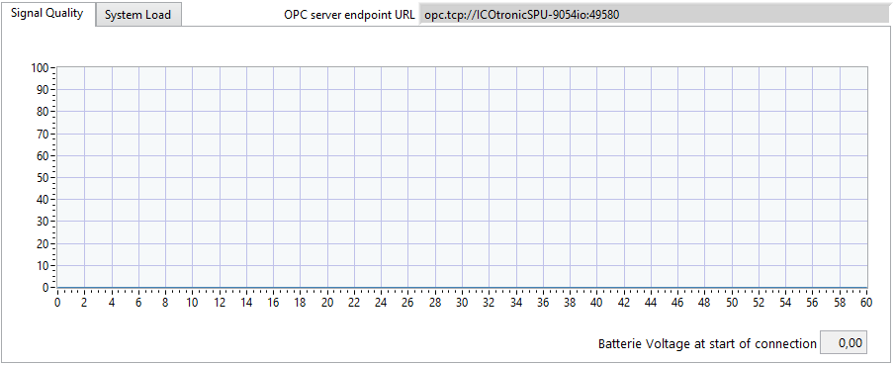
S5
S7
S6

Slide 4
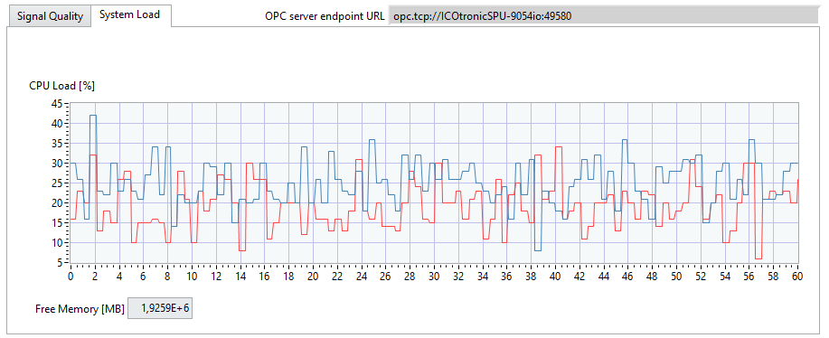
S8
S9

Slide 5
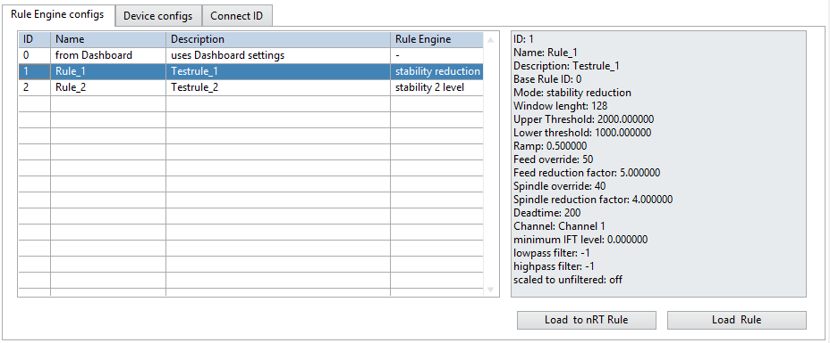
S11
S10
S12
S13

Slide 6
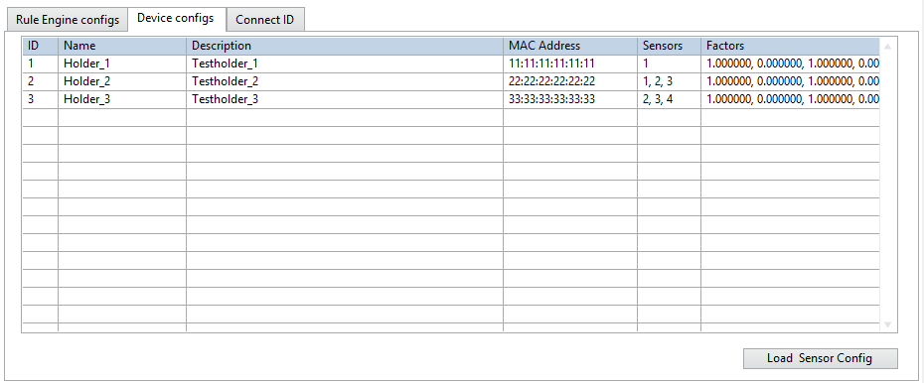
S14
S15

Slide 7
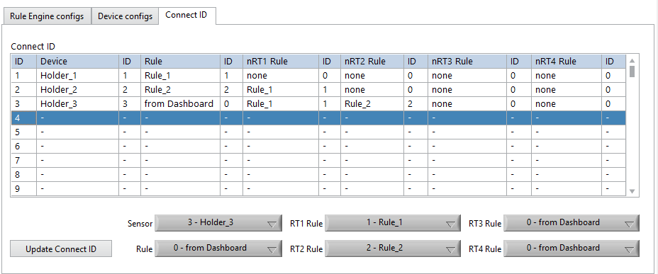
S16
S17
S18

Slide 8
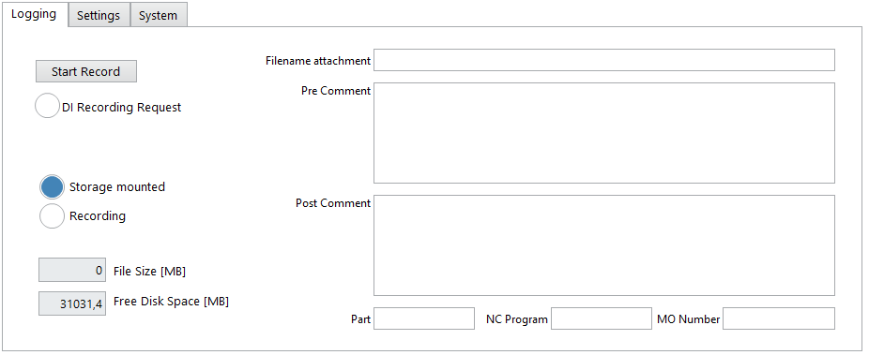
S25
S19
S20
S21
S26
S22
S27
S23
S24
S28
S29
S30

Slide 9
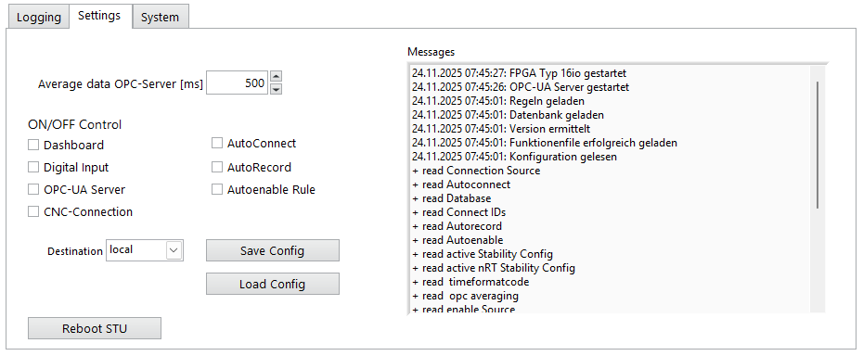
S31
S32
S33
S34
S35
S36
S37

Slide 10
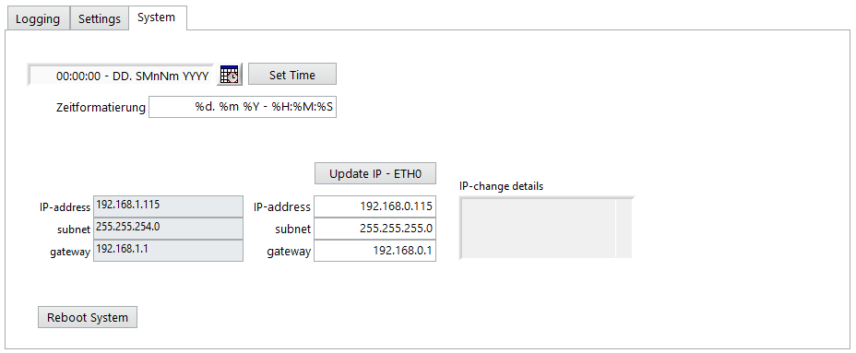
S39
S38
S40
S41
S42
S43
S46
S44
S45

Slide 11
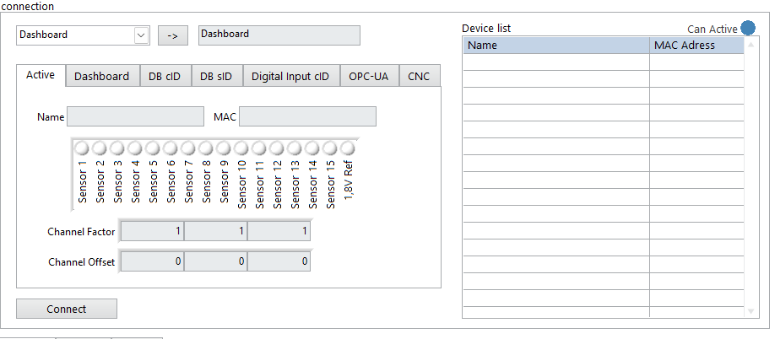
S50
S51
S47
S48
S49
S52
S53

Slide 12
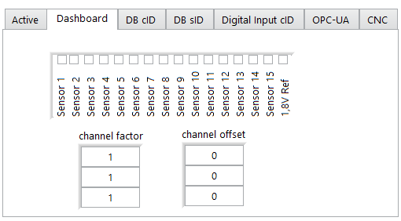
S54
S55
S56

Slide 13
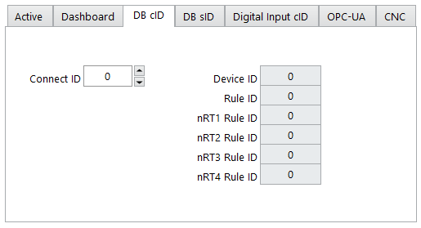
S57
S58

Slide 14
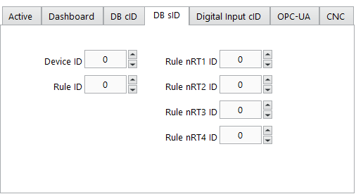
S59
S61
S62
S63
S60
S64

Slide 15
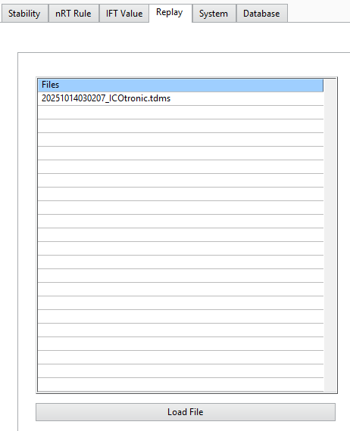
R1
R2

Slide 16
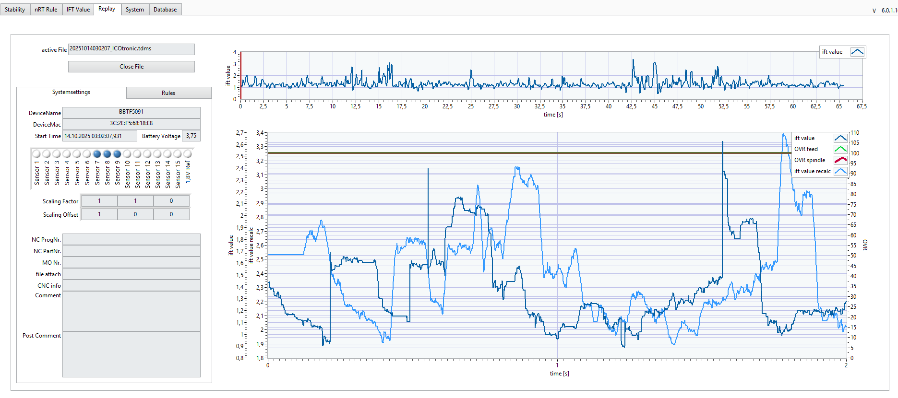
R3
R5
R6
R4
R7
R8

Slide 17
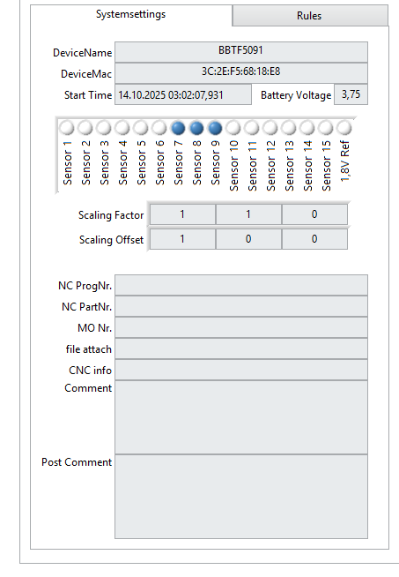
R9
R10
R11
R12
R13
R14

Slide 18
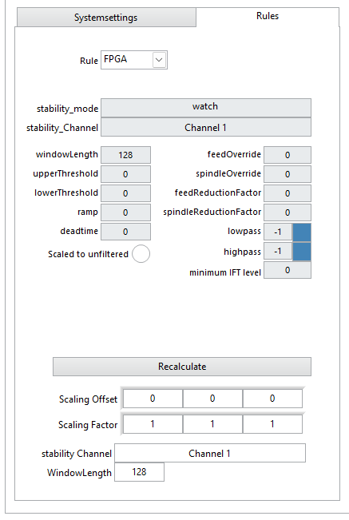
R15
R17
R16
R18
R20
R19

Slide 19
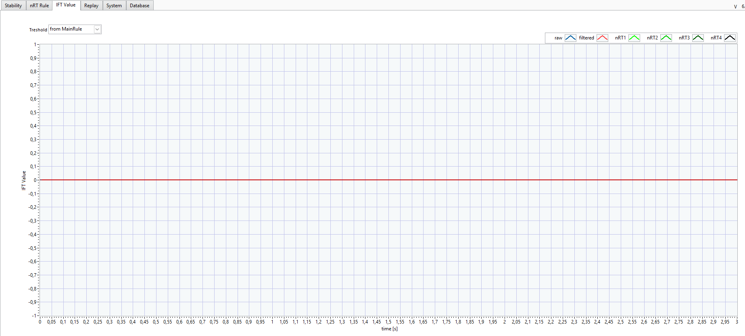
V1
V2

Slide 20
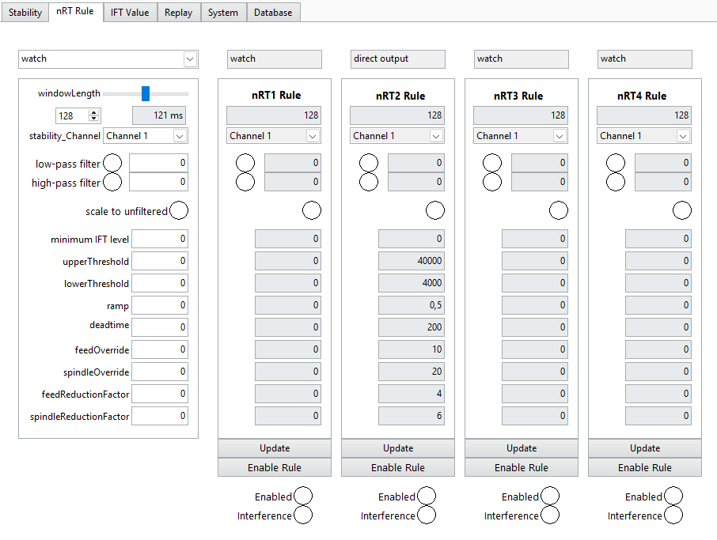
N2
N3
N4
N1
N5

Slide 21
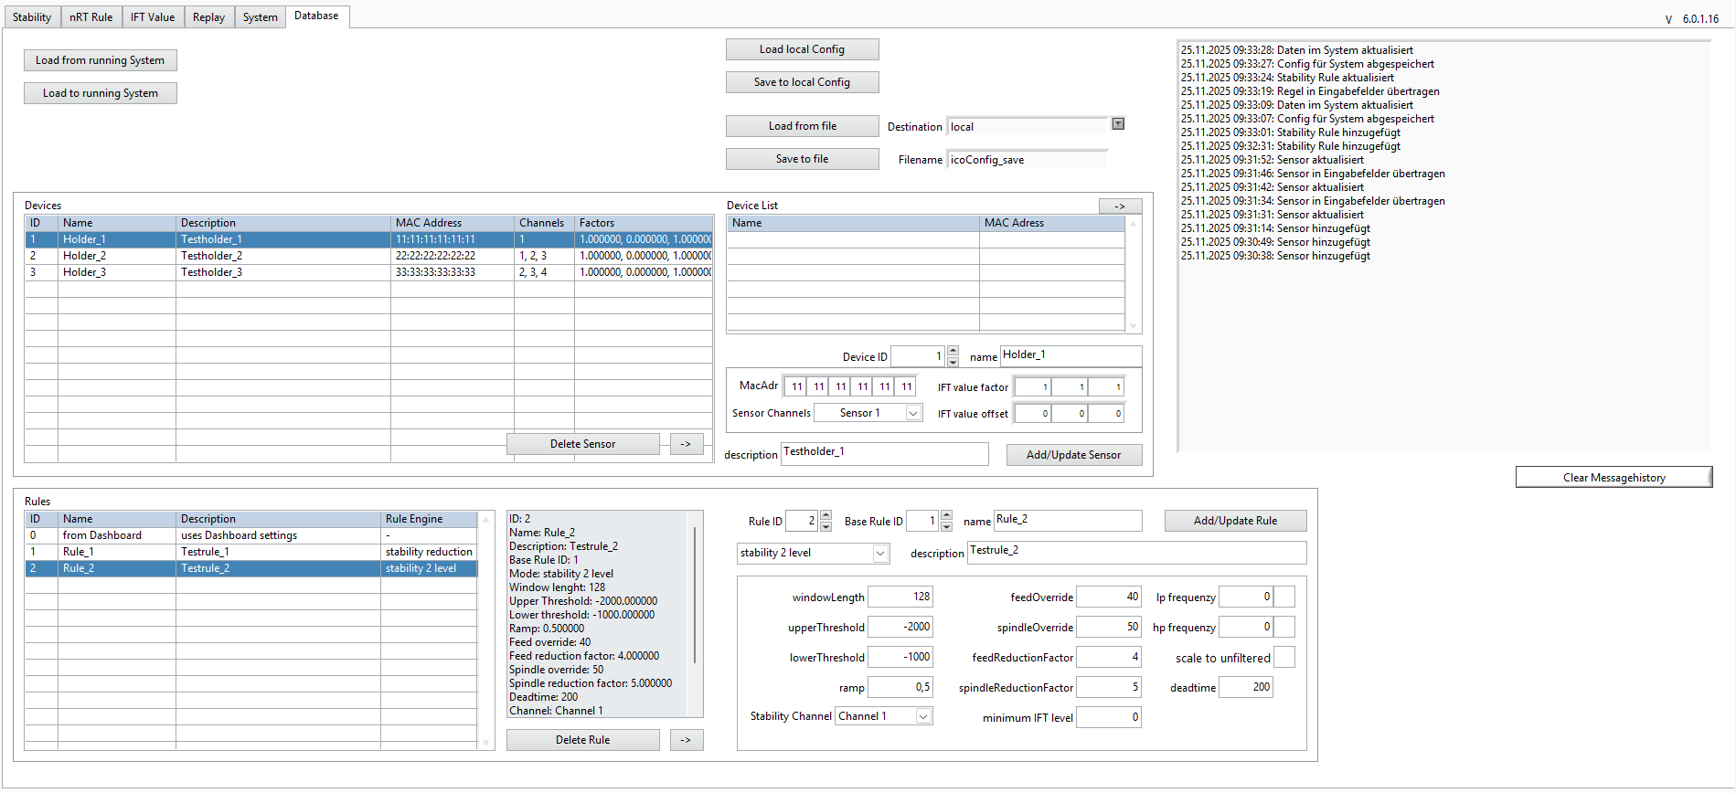
D1
D2
D3
D5
D4

Slide 22
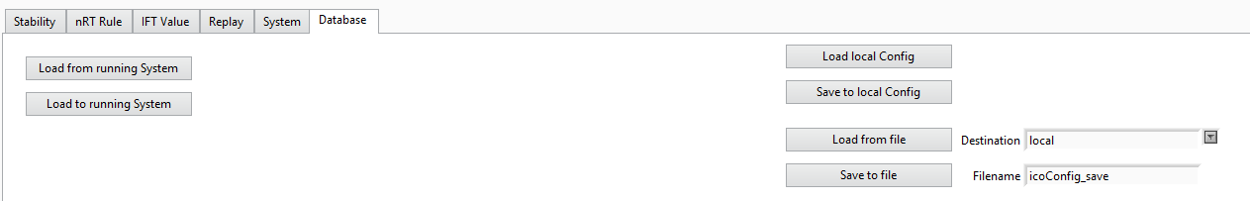
D6
D8
D9
D13
D7
D10
D11
D14

Slide 23
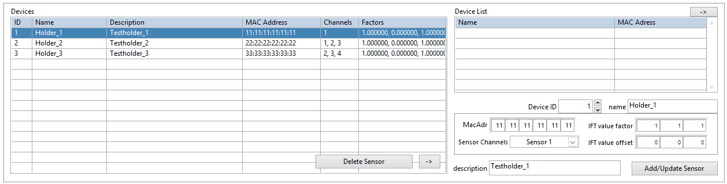
D15
D16
D17
D18
D19
D20
D21
D22
D23
D24

Slide 24
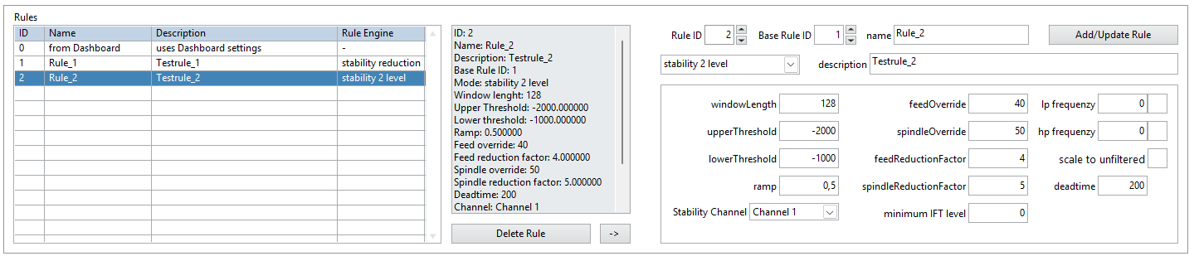
D25
D26
D27
D28
D29
D30
D31
D32
D33
D34
D35

Slide 25
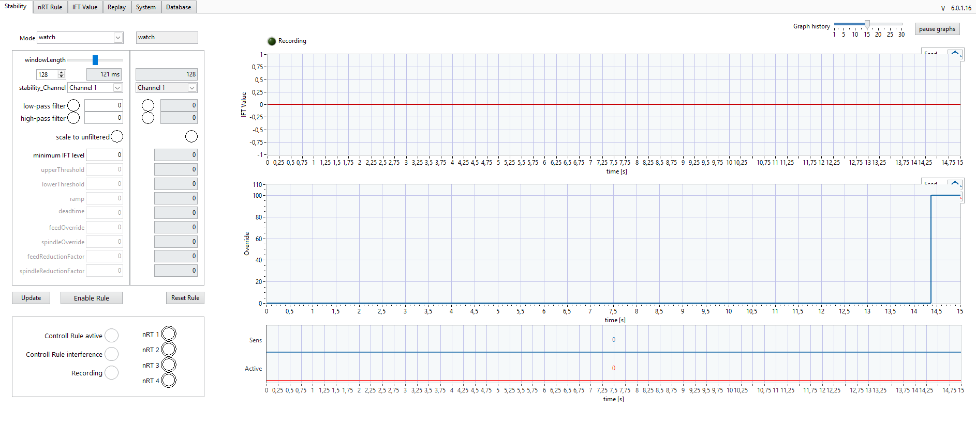
C1
C2
C4
C5
C3
C7
C6
C8
C9
C10
C11
C12
C13
C14
C15
C16

Slide 26




Slide 27
S1
S1
S1
S1
S12
S11
S13
S10

